Slide 1
需求工程 第一章: 导论

Slide 2
自我介绍
姓名：匡宏宇
软院助理研究员
研究方向：需求可追踪性，程序理解，程序分析
邮箱：khy@nju.edu.cn
答疑、提问请发邮件
在线发布课件与作业menkor.com或menkor.nju.edu.cn
请在登录框下方选择“南大统一身份认证”，课程名《软件需求工程2020》，邀请码2020
欢迎课后交流（当面讨论建议提前邮件预约）
办公室925

Slide 3
考核
课程大作业 40%
分阶段在后续课程中逐步公布
期末考试 50%
平时成绩 10%：控制成绩分布
课堂回答+点到

Slide 4
课程讨论
互联网大厂：BATJ，TMDP？
大厂部门的区别？
微信与易迅、小鹅拼拼、微信小商店、微视
支付宝与来往、口碑
什么决定了大厂与大厂各部门的“生态位”？
你的选择？如何真正融入，避免年终考核C的“铁拳”？
你最后从专业的学习和工作的实践中凝练了什么？
Notes:
BATJ : 百度，阿里，腾讯，京东 TMDP：字节跳动（头条），美团，滴滴，拼多多
大厂并不是每个部门都是核心部门，
+ 腾讯虽然战略了社交市场，但是电商市场都非常无力
+ 支付宝虽然电子支付非常领先，但是它的社交软件领域和本地生活领域并没有优势，
+ 大厂也有边缘部门，去这些部门并不利于未来的发展

Slide 5
《Are requirements alive and kicking?》
03年时，需求专家尚未意识到敏捷软件开发所带来的颠覆式变革
主流开发方式变化所带来的挑战与新需要：
分布式开发与外包导致团队交流困难
代码自动生成、自适应软件、安全攸关软件对需求质量的高要求
维护为主的软件主体活动影响需求管理
然而，需求依然是沟通客观世界与计算机世界的唯一渠道
正式的需求文档、需求规约说明（SRS）逐渐较少出现
需求依然存在于其它类型的系统功能文档中：“shall” statements, use cases, sketches, user stories, acceptance tests, formal logic, goal models, or state charts

Slide 6
需求的来源
需求解决真实存在的问题
为谁？解决何种问题？价值？
业务驱动：任务相关
用户从属于明确的业务流程（直接用户）
解决业务流程中的各种问题
降本（提质）增效
人性驱动：内在需要
用户是单独的个体（间接用户）
更好的满足人的某种需要
帮助人们更好的生活，形成新的商业模式

Slide 7
课程目标
这门课程希望培养学生如下几种能力：
了解需求工程在整个软件生命周期中的定位，及需求工程师的角色
理解需求工程及其各个活动，掌握常用的需求工程技术，能够组织并完成复杂系统的各项需求工程工作
掌握常用的多种需求获取方法与技术
掌握常用的需求分析方法与技术，能够完成需求分析、目标分析和用例分析等建模工作，能够正确的描述和度量质量属性，能够检测并解决特征交互。
理解以需求为代表的、描述系统功能的软件文档对于软件日常开发任务的重要性，有效的维护需求（系统功能）基线并发挥其作用

Slide 8
课程资料
教材
《软件需求工程（第2版）》，高等教育出版社
参考读物
《软件需求》，Karl E. Wiegers，机械工业出版社
奥斯特瓦德著，黄涛、郁静译，《商业模式新生代（经典重译版）》，北京：机械工业出版社，2016
《IDEO，设计改变一切：设计思维如何变革组织和激发创新 》，布朗著，侯婷，机械工业出版社、中信出版社

Slide 9
主要内容
软件的需求问题
需求问题的原因分析
需求工程
需求工程师

Slide 10
1.1软件需求技术的发展 ——基本技术
无需求处理
草图分析
需求分析
DFD/ERD
需求分析
面向对象
计算能力增强，应用领域愈发广泛，更加关注现实世界中的领域知识如何投射进计算机世界

Slide 11
1.2 90年代的软件生产状况调查 ——Standish Group 1995
365家公司的8380个项目
成功项目Success：在预计的时间之内，在预算的成本之下，完成预期的所有功能
问题项目Challenged：已经完成，软件产品能够正常工作，但在生产中或者超支，或者超期，或者实现的功能不全
失败项目Impaired：因无法进行而被中途撤销，或者最终产品无法提交使用

Slide 12
1.2 90年代的软件生产状况调查 —— Standish Group 1995
大公司开发项目的平均成本是232.2万美元，中等公司是133.1万美元，小型公司是43.4万美元
大约31％的项目在完成之前被取消，52.7％的项目成本是原来预算的189%
大公司9%按预算交付，小公司16%按预算交付

Slide 13
90年代的软件生产状况调查——成功项目影响因素[Standish Group 1995]
成功项目的影响要素 | 影响指数
用户参与 | 15.9％
高层管理支持 | 13.9％
清晰的需求说明 | 13.0％
正确的项目计划 | 9.6％
切合实际的期望 | 8.2％
细化的项目里程碑 | 7.7％
员工能力 | 7.2％
主人翁精神 | 5.3％
清晰的目标和前景 | 2.9％
努力工作 | 2.4％
其他 | 13.9％

Slide 14
90年代的软件生产状况调查——问题项目影响因素[Standish Group 1995]
问题项目的影响要素 | 影响指数
缺少用户输入 | 12.8％
不完整的需求说明 | 12.3％
需求变化 | 11.8％
缺乏高层管理支持 | 7.5％
技术能力不足 | 7.0％
缺乏资源 | 6.4％
不切实际的期望 | 5.9％
目标不清晰 | 5.3％
不现实的时间要求 | 4.3％
新技术的影响 | 3.7％
其他 | 23.0％

Slide 15
90年代的软件生产状况调查——失败项目影响因素[Standish Group 1995]
失败项目的影响要素 | 影响指数
不完整的需求说明 | 13.1％
缺少用户输入 | 12.4％
缺乏资源 | 10.6％
不切实际的期望 | 9.9％
缺乏高层管理支持 | 9.3％
需求变化 | 8.7％
缺乏计划 | 8.1％
额外的无用功能 | 7.5％
缺乏IT管理 | 6.2％
技术能力不足 | 4.3％
其他 | 9.9％

Slide 16
1.2 90年代的软件生产状况调查 —— 影响因素[Standish Group 1995]
需求因素
用户参与（用户输入）
高层管理支持
清晰的需求说明
切合实际的期望
清晰的目标和前景
需求变化
额外的无用功能
综合来看，需求因素
对成功项目的影响指数为53.9％
对问题项目的影响指数为55.6％
对失败项目的影响指数为60.9％

Slide 17
1.2 90年代的软件生产状况调查 ——ESPITI，1996
欧洲软件协会ESI
欧洲软件过程改进培训计划项目ESPITI
17个国家的超过3800个组织

Slide 18
Standish Group
 | 1994 | 1996 | 1998 | 2000 | 2004 | 2006 | 2008 | 2010 | 2012
成功(%) | 16 | 27 | 26 | 28 | 29 | 35 | 32 | 37 | 39
问题(%) | 53 | 33 | 46 | 49 | 53 | 46 | 44 | 41 | 43
失败(%) | 31 | 40 | 28 | 23 | 18 | 19 | 24 | 21 | 18

Slide 19
排序 | 2010年度 |  | 2012年度
 | 影响因素 | 指数 | 影响因素 | 指数
1 | 用户参与 | 20 | 高层管理支持 | 19
2 | 高层管理支持 | 15 | 用户参与 | 18
3 | 清晰的业务目标 | 15 | 清晰的业务目标 | 15
4 | 情感成熟度（Emotional maturity，即项目氛围） | 12 | 情感成熟度（Emotional maturity，即项目氛围） | 12
5 | 最优化(Optimization) | 11 | 最优化(Optimization) | 11
6 | 敏捷过程 | 11 | 敏捷过程 | 9
7 | 项目管理技能 | 6 | 项目管理技能 | 7
8 | 有技能的员工 | 5 | 有技能的员工 | 5
9 | 执行力 | 3 | 执行力 | 4
10 | 工具与设备 | 2 | 工具与设备 | 1

Slide 20
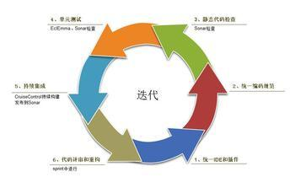
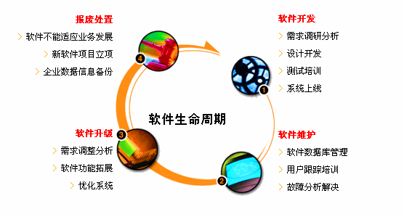
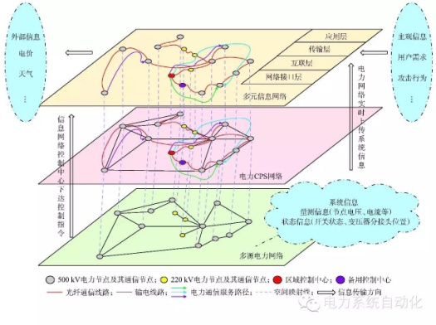
新趋势：需求管理对日常软件开发愈发重要
当前软件发展趋势：
开发流程迭代加速、开发方法面向维护与演化、系统复杂性增高
上述趋势显著增加了软件开发的困难，对需求管理（需求到代码）提出了更高的要求

Slide 21
主要内容
软件的需求问题
需求问题的原因分析
应用软件的模拟特性
需求问题的技术原因分析
需求工程
需求工程师

Slide 22
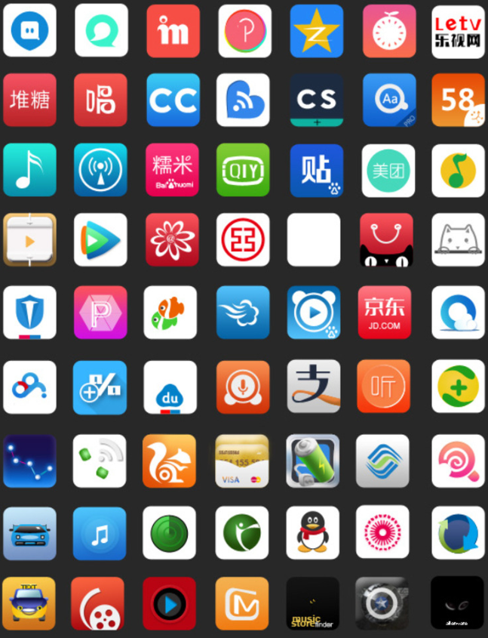


2.1 应用软件的模拟特性 ——软件的分析活动

Slide 23
2.1 应用软件的模拟特性 ——软件的三种类型
软件类别 | 纯工具型软件 |  | 应用型软件
 | 专业用户 | 普通用户
评判标准 | 功能的复杂性 使用的高效性 技术的先进性 | 功能的有用性 使用的方便性 技术的可行性 | 功能的“模拟”性 使用的方便性 技术的可行性
关注点 | 创新性 | 有效性 | 模拟性
示例系统 | 编程环境 DBMS | Office 语言翻译 | MIS EAI

Slide 24
2.1 应用软件的模拟特性 ——软件模拟性的实践调查
现实：对此类软件的“模拟”特性与应用问题缺乏重视
Capers Jones[Capers1996]在调查了几百个公司之后发现超过75％的企业在需求处理环节存在不足。
2000年Nikula等人在对芬兰的中小型公司进行需求处理实践情况评价时发现[Nikula2000]：在以30分为标准线的情况下，75%的公司竟然在10分以下。
Hofmann等人在欧洲的需求工程实践调查中发现仅有约1/3的项目有明确的需求处理过程[Hofmann2001]。
Juristo 等人在对欧洲的150多名RE实践者进行调查后发现，在需求处理的诸多技术当中，需求获取和冲突协商的技术没有得到充分的应用[Juristo 2002]。
研究也发现当软件生产面临时间、市场等其他压力时，漠视“模拟”特性的情况就更为严重[Lubars1993，Francisco2003]

Slide 25
2.2 需求问题的技术原因？
创业中的常态：“我们针对某某领域产生了一个非常牛X的idea，打算做一个APP来解决，现在就差一个程序员了！”
除了程序员还差什么？ – 典型的需求问题
软件系统涉众（stakeholder）所带来的非技术性和社会性因素
领域知识与业务逻辑如何向软件系统转化？
如何用程序模拟领域内业务逻辑的运转？

Slide 26
2.2 需求问题的技术原因分析：涉众端
非技术性和社会性因素
组织机构文化、社会背景、商业目标、利益协商
关注软件系统和现实之间的互动效应
软件系统环境的组织机构文化、社会背景和系统涉众的目标与利益比软件内部的数据流与状态更应该得到重视
解决方案和具体应用环境相关的
不能忽视具体应用环境中的相关因素，例如组织机构的文化、组织结构的规范、组织的行业规范、组织的社会背景等等
单纯通过技术的运用来建立一个一致、完整的需求模型是不太可能的
面对冲突要能够分析社会原因和组织机构方面的原因，引导涉众进行利益协商

Slide 27
2.2 需求问题的技术原因分析：程序员端
结构化分析和面向对象分析具有一定的先天缺陷
编程 －>设计－>分析
设计和编程都有构建高质量（健壮性、可维护性、适应性等等）软件的共同目标，而且使用相同的概念和组织机制保证了从设计到编程的平滑过渡，所以，它们在设计领域的应用也取得了成功
但是需求分析除了拥有构建高质量软件的目标之外，还有一个更加重要的目标是理解现实

Slide 28
2.2 需求问题的技术原因分析
以“企业”为中心的软件反映了软件规模日益扩大
一方面提高了需求处理中非技术性和社会性因素的影响比重
另一方面也进一步放大了传统技术在需求处理阶段的不适应性
当前的互联网软件与应用：以“人”为中心
互联网应用的核心（“企业”）：场景背后的商业模式

Slide 29
2.2 需求问题的技术原因分析
需求错误的高代价性

Slide 30
主要内容
软件的需求问题
需求问题的原因分析
需求工程
简介
基本活动
需求工程与系统工程
需求工程师

Slide 31
3.1 需求工程
是软件工程的一个分支
它关注于软件系统所应予实现的现实世界目标、软件系统的功能和软件系统应当遵守的约束
同时它也关注以上因素和准确的软件行为规格说明之间的联系
关注以上因素与其随时间或跨产品族而演化之后的相关因素之间的联系

Slide 32
3.2 需求工程的基本活动

Slide 33
复习：需求工程的基本活动与实质
问题域
开发中落实需求、主动应对变更
锁定问题 明确目标
记录完整需求与产生过程
目标
任务
交互
需求是否符合目的 本身是否有错
目标细化 制定任务
任务分解 细化交互

Slide 34
3.3 需求工程与系统工程
前期阶段
后期阶段

Slide 35
需求工程与系统工程
1981年，Barry Boehm [Boehm1981]发现项目费用的6％和时间的9-12％被消耗在需求阶段。
在20年之后，随着需求工程的发展，[Hofmann2001]发现项目对需求工程的投入也加大了许多：项目工作的15.7％和时间的38.6％被用于进行需求工程
NASA (U.S. National Aeronautics and Space Administration )提供的数据显示 [Young2002]：当在需求工程当中投入项目总成本的8-14％时，可以极大的降低项目的超支率。

Slide 36
3.4 需求工程的特性 ——重要性
Frederick Brooks[Brooks1987]
“开发软件系统最为困难的部分就是准确说明开发什么。最为困难的概念性工作便是编写出详细技术需求，这包括所有面向用户、面向机器和其它软件系统的接口。同时这也是一旦做错，将最终会给系统带来极大损害的部分，并且以后再对它进行修改也极为困难。”
学生容易忽略需求工程重要性（求解的问题明确，项目规模小，非真实世界应用）

Slide 37
主要内容
软件的需求问题
需求问题的原因分析
需求工程
需求工程师

Slide 38
现实世界方面 与 技术方面 的桥梁
好的需求工程师更应该扮演好涉众代理的角色，站在涉众的立场想问题，替涉众跟踪和监控软件开发过程，保护涉众的利益

Slide 39
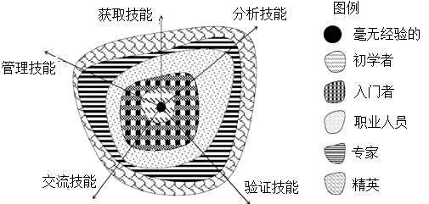
4.2 需求工程师需要具备的技能
软技能
交流
观察
抽象分析和问题解决（抽象、整合、系统化）
写作
关系协调与团队工作

Slide 40
本章小结
从20世纪60年代末期软件工程产生起，需求分析就一直是软件开发的重要主题
20世纪90年代的调查状况表明，单纯的需求分析已经不能很好的解决软件生产中的“需求”问题
应用型软件的模拟性和一系列的技术原因表明软件生产需要进行一个比需求分析更加复杂和完整的需求工程，新时代对需求工程提出了更高的要求
需求工程是软件工程当中一项重要和复杂的活动，需求工程需要具备一定的知识和技能才可以很好的执行需求工程活动
与非计算机/软工专业学生比最大的优势之一

Slide 41
需求工程 第一章: 导论

Slide 42
自我介绍
姓名：匡宏宇
软院助理研究员
研究方向：需求可追踪性，程序理解，程序分析
邮箱：khy@nju.edu.cn
答疑、提问请发邮件
在线发布课件与作业menkor.com或menkor.nju.edu.cn
请在登录框下方选择“南大统一身份认证”，课程名《软件需求工程2020》，邀请码2020
欢迎课后交流（当面讨论建议提前邮件预约）
办公室925

Slide 43
考核
课程大作业 40%
分阶段在后续课程中逐步公布
期末考试 50%
平时成绩 10%：控制成绩分布
课堂回答+点到

Slide 44
课程讨论
互联网大厂：BATJ，TMDP？
大厂部门的区别？
微信与易迅、小鹅拼拼、微信小商店、微视
支付宝与来往、口碑
什么决定了大厂与大厂各部门的“生态位”？
你的选择？如何真正融入，避免年终考核C的“铁拳”？
你最后从专业的学习和工作的实践中凝练了什么？

Slide 45
《Are requirements alive and kicking?》
03年时，需求专家尚未意识到敏捷软件开发所带来的颠覆式变革
主流开发方式变化所带来的挑战与新需要：
分布式开发与外包导致团队交流困难
代码自动生成、自适应软件、安全攸关软件对需求质量的高要求
维护为主的软件主体活动影响需求管理
然而，需求依然是沟通客观世界与计算机世界的唯一渠道
正式的需求文档、需求规约说明（SRS）逐渐较少出现
需求依然存在于其它类型的系统功能文档中：“shall” statements, use cases, sketches, user stories, acceptance tests, formal logic, goal models, or state charts

Slide 46
需求的来源
需求解决真实存在的问题
为谁？解决何种问题？价值？
业务驱动：任务相关
用户从属于明确的业务流程（直接用户）
解决业务流程中的各种问题
降本（提质）增效
人性驱动：内在需要
用户是单独的个体（间接用户）
更好的满足人的某种需要
帮助人们更好的生活，形成新的商业模式

Slide 47
课程目标
这门课程希望培养学生如下几种能力：
了解需求工程在整个软件生命周期中的定位，及需求工程师的角色
理解需求工程及其各个活动，掌握常用的需求工程技术，能够组织并完成复杂系统的各项需求工程工作
掌握常用的多种需求获取方法与技术
掌握常用的需求分析方法与技术，能够完成需求分析、目标分析和用例分析等建模工作，能够正确的描述和度量质量属性，能够检测并解决特征交互。
理解以需求为代表的、描述系统功能的软件文档对于软件日常开发任务的重要性，有效的维护需求（系统功能）基线并发挥其作用

Slide 48
课程资料
教材
《软件需求工程（第2版）》，高等教育出版社
参考读物
《软件需求》，Karl E. Wiegers，机械工业出版社
奥斯特瓦德著，黄涛、郁静译，《商业模式新生代（经典重译版）》，北京：机械工业出版社，2016
《IDEO，设计改变一切：设计思维如何变革组织和激发创新 》，布朗著，侯婷，机械工业出版社、中信出版社

Slide 49
主要内容
软件的需求问题
需求问题的原因分析
需求工程
需求工程师

Slide 50
1.1软件需求技术的发展 ——基本技术
无需求处理
草图分析
需求分析
DFD/ERD
需求分析
面向对象
计算能力增强，应用领域愈发广泛，更加关注现实世界中的领域知识如何投射进计算机世界

Slide 51
1.2 90年代的软件生产状况调查 ——Standish Group 1995
365家公司的8380个项目
成功项目Success：在预计的时间之内，在预算的成本之下，完成预期的所有功能
问题项目Challenged：已经完成，软件产品能够正常工作，但在生产中或者超支，或者超期，或者实现的功能不全
失败项目Impaired：因无法进行而被中途撤销，或者最终产品无法提交使用

Slide 52
1.2 90年代的软件生产状况调查 —— Standish Group 1995
大公司开发项目的平均成本是232.2万美元，中等公司是133.1万美元，小型公司是43.4万美元
大约31％的项目在完成之前被取消，52.7％的项目成本是原来预算的189%
大公司9%按预算交付，小公司16%按预算交付

Slide 53
90年代的软件生产状况调查——成功项目影响因素[Standish Group 1995]
成功项目的影响要素 | 影响指数
用户参与 | 15.9％
高层管理支持 | 13.9％
清晰的需求说明 | 13.0％
正确的项目计划 | 9.6％
切合实际的期望 | 8.2％
细化的项目里程碑 | 7.7％
员工能力 | 7.2％
主人翁精神 | 5.3％
清晰的目标和前景 | 2.9％
努力工作 | 2.4％
其他 | 13.9％

Slide 54
90年代的软件生产状况调查——问题项目影响因素[Standish Group 1995]
问题项目的影响要素 | 影响指数
缺少用户输入 | 12.8％
不完整的需求说明 | 12.3％
需求变化 | 11.8％
缺乏高层管理支持 | 7.5％
技术能力不足 | 7.0％
缺乏资源 | 6.4％
不切实际的期望 | 5.9％
目标不清晰 | 5.3％
不现实的时间要求 | 4.3％
新技术的影响 | 3.7％
其他 | 23.0％

Slide 55
90年代的软件生产状况调查——失败项目影响因素[Standish Group 1995]
失败项目的影响要素 | 影响指数
不完整的需求说明 | 13.1％
缺少用户输入 | 12.4％
缺乏资源 | 10.6％
不切实际的期望 | 9.9％
缺乏高层管理支持 | 9.3％
需求变化 | 8.7％
缺乏计划 | 8.1％
额外的无用功能 | 7.5％
缺乏IT管理 | 6.2％
技术能力不足 | 4.3％
其他 | 9.9％

Slide 56
1.2 90年代的软件生产状况调查 —— 影响因素[Standish Group 1995]
需求因素
用户参与（用户输入）
高层管理支持
清晰的需求说明
切合实际的期望
清晰的目标和前景
需求变化
额外的无用功能
综合来看，需求因素
对成功项目的影响指数为53.9％
对问题项目的影响指数为55.6％
对失败项目的影响指数为60.9％

Slide 57
1.2 90年代的软件生产状况调查 ——ESPITI，1996
欧洲软件协会ESI
欧洲软件过程改进培训计划项目ESPITI
17个国家的超过3800个组织

Slide 58
Standish Group
 | 1994 | 1996 | 1998 | 2000 | 2004 | 2006 | 2008 | 2010 | 2012
成功(%) | 16 | 27 | 26 | 28 | 29 | 35 | 32 | 37 | 39
问题(%) | 53 | 33 | 46 | 49 | 53 | 46 | 44 | 41 | 43
失败(%) | 31 | 40 | 28 | 23 | 18 | 19 | 24 | 21 | 18

Slide 59
排序 | 2010年度 |  | 2012年度
 | 影响因素 | 指数 | 影响因素 | 指数
1 | 用户参与 | 20 | 高层管理支持 | 19
2 | 高层管理支持 | 15 | 用户参与 | 18
3 | 清晰的业务目标 | 15 | 清晰的业务目标 | 15
4 | 情感成熟度（Emotional maturity，即项目氛围） | 12 | 情感成熟度（Emotional maturity，即项目氛围） | 12
5 | 最优化(Optimization) | 11 | 最优化(Optimization) | 11
6 | 敏捷过程 | 11 | 敏捷过程 | 9
7 | 项目管理技能 | 6 | 项目管理技能 | 7
8 | 有技能的员工 | 5 | 有技能的员工 | 5
9 | 执行力 | 3 | 执行力 | 4
10 | 工具与设备 | 2 | 工具与设备 | 1

Slide 60
新趋势：需求管理对日常软件开发愈发重要
当前软件发展趋势：
开发流程迭代加速、开发方法面向维护与演化、系统复杂性增高
上述趋势显著增加了软件开发的困难，对需求管理（需求到代码）提出了更高的要求

Slide 61
主要内容
软件的需求问题
需求问题的原因分析
应用软件的模拟特性
需求问题的技术原因分析
需求工程
需求工程师

Slide 62
2.1 应用软件的模拟特性 ——软件的分析活动

Slide 63
2.1 应用软件的模拟特性 ——软件的三种类型
软件类别 | 纯工具型软件 |  | 应用型软件
 | 专业用户 | 普通用户
评判标准 | 功能的复杂性 使用的高效性 技术的先进性 | 功能的有用性 使用的方便性 技术的可行性 | 功能的“模拟”性 使用的方便性 技术的可行性
关注点 | 创新性 | 有效性 | 模拟性
示例系统 | 编程环境 DBMS | Office 语言翻译 | MIS EAI

Slide 64
2.1 应用软件的模拟特性 ——软件模拟性的实践调查
现实：对此类软件的“模拟”特性与应用问题缺乏重视
Capers Jones[Capers1996]在调查了几百个公司之后发现超过75％的企业在需求处理环节存在不足。
2000年Nikula等人在对芬兰的中小型公司进行需求处理实践情况评价时发现[Nikula2000]：在以30分为标准线的情况下，75%的公司竟然在10分以下。
Hofmann等人在欧洲的需求工程实践调查中发现仅有约1/3的项目有明确的需求处理过程[Hofmann2001]。
Juristo 等人在对欧洲的150多名RE实践者进行调查后发现，在需求处理的诸多技术当中，需求获取和冲突协商的技术没有得到充分的应用[Juristo 2002]。
研究也发现当软件生产面临时间、市场等其他压力时，漠视“模拟”特性的情况就更为严重[Lubars1993，Francisco2003]

Slide 65
2.2 需求问题的技术原因？
创业中的常态：“我们针对某某领域产生了一个非常牛X的idea，打算做一个APP来解决，现在就差一个程序员了！”
除了程序员还差什么？ – 典型的需求问题
软件系统涉众（stakeholder）所带来的非技术性和社会性因素
领域知识与业务逻辑如何向软件系统转化？
如何用程序模拟领域内业务逻辑的运转？

Slide 66
2.2 需求问题的技术原因分析：涉众端
非技术性和社会性因素
组织机构文化、社会背景、商业目标、利益协商
关注软件系统和现实之间的互动效应
软件系统环境的组织机构文化、社会背景和系统涉众的目标与利益比软件内部的数据流与状态更应该得到重视
解决方案和具体应用环境相关的
不能忽视具体应用环境中的相关因素，例如组织机构的文化、组织结构的规范、组织的行业规范、组织的社会背景等等
单纯通过技术的运用来建立一个一致、完整的需求模型是不太可能的
面对冲突要能够分析社会原因和组织机构方面的原因，引导涉众进行利益协商

Slide 67
2.2 需求问题的技术原因分析：程序员端
结构化分析和面向对象分析具有一定的先天缺陷
编程 －>设计－>分析
设计和编程都有构建高质量（健壮性、可维护性、适应性等等）软件的共同目标，而且使用相同的概念和组织机制保证了从设计到编程的平滑过渡，所以，它们在设计领域的应用也取得了成功
但是需求分析除了拥有构建高质量软件的目标之外，还有一个更加重要的目标是理解现实

Slide 68
2.2 需求问题的技术原因分析
以“企业”为中心的软件反映了软件规模日益扩大
一方面提高了需求处理中非技术性和社会性因素的影响比重
另一方面也进一步放大了传统技术在需求处理阶段的不适应性
当前的互联网软件与应用：以“人”为中心
互联网应用的核心（“企业”）：场景背后的商业模式

Slide 69
2.2 需求问题的技术原因分析
需求错误的高代价性

Slide 70
主要内容
软件的需求问题
需求问题的原因分析
需求工程
简介
基本活动
需求工程与系统工程
需求工程师

Slide 71
3.1 需求工程
是软件工程的一个分支
它关注于软件系统所应予实现的现实世界目标、软件系统的功能和软件系统应当遵守的约束
同时它也关注以上因素和准确的软件行为规格说明之间的联系
关注以上因素与其随时间或跨产品族而演化之后的相关因素之间的联系

Slide 72
3.2 需求工程的基本活动

Slide 73
复习：需求工程的基本活动与实质
问题域
开发中落实需求、主动应对变更
锁定问题 明确目标
记录完整需求与产生过程
目标
任务
交互
需求是否符合目的 本身是否有错
目标细化 制定任务
任务分解 细化交互

Slide 74
3.3 需求工程与系统工程
前期阶段
后期阶段

Slide 75
需求工程与系统工程
1981年，Barry Boehm [Boehm1981]发现项目费用的6％和时间的9-12％被消耗在需求阶段。
在20年之后，随着需求工程的发展，[Hofmann2001]发现项目对需求工程的投入也加大了许多：项目工作的15.7％和时间的38.6％被用于进行需求工程
NASA (U.S. National Aeronautics and Space Administration )提供的数据显示 [Young2002]：当在需求工程当中投入项目总成本的8-14％时，可以极大的降低项目的超支率。

Slide 76
3.4 需求工程的特性 ——重要性
Frederick Brooks[Brooks1987]
“开发软件系统最为困难的部分就是准确说明开发什么。最为困难的概念性工作便是编写出详细技术需求，这包括所有面向用户、面向机器和其它软件系统的接口。同时这也是一旦做错，将最终会给系统带来极大损害的部分，并且以后再对它进行修改也极为困难。”
学生容易忽略需求工程重要性（求解的问题明确，项目规模小，非真实世界应用）

Slide 77
主要内容
软件的需求问题
需求问题的原因分析
需求工程
需求工程师

Slide 78
现实世界方面 与 技术方面 的桥梁
好的需求工程师更应该扮演好涉众代理的角色，站在涉众的立场想问题，替涉众跟踪和监控软件开发过程，保护涉众的利益

Slide 79
4.2 需求工程师需要具备的技能
软技能
交流
观察
抽象分析和问题解决（抽象、整合、系统化）
写作
关系协调与团队工作

Slide 80
本章小结
从20世纪60年代末期软件工程产生起，需求分析就一直是软件开发的重要主题
20世纪90年代的调查状况表明，单纯的需求分析已经不能很好的解决软件生产中的“需求”问题
应用型软件的模拟性和一系列的技术原因表明软件生产需要进行一个比需求分析更加复杂和完整的需求工程，新时代对需求工程提出了更高的要求
需求工程是软件工程当中一项重要和复杂的活动，需求工程需要具备一定的知识和技能才可以很好的执行需求工程活动
与非计算机/软工专业学生比最大的优势之一

